Slide 1
Graph圖論(一)
by yenchia \(0.0)/*

Slide 2
Contents
Breadth-First Search(BFS，廣度優先搜尋)
Depth-First Search(DFS，深度優先搜尋)
Backtracking(回溯)
例題練習:)

Slide 3
Breadth-First Search(BFS，廣度優先搜尋)

Slide 4
BFS的精神
對於目前節點，下一步盡可能往較淺的方向走
0
1
2
3
4
5
6
Notes:
貪婪演算法只考慮目前狀態最佳的選擇，且之前所選擇的解答不會影響後面所選擇的解答，不斷的選擇局部的最佳解，全部選取結束後就獲得整體的最佳解。若可以舉出反例，就證明所使用的貪婪演算法中的貪婪準則是不正確的。
貪婪演算法依照事先定義好的貪婪準則，依照此貪婪準則每次選擇目前小問題的最佳解後，就不能再修正，這一次選取的物品與下一次選取的物品沒有關係，最後這些被選取的物品的集合就是最佳解。有些問題適合使用貪婪演算法，有些問題是無法找到貪婪準則喔

Slide 5
BFS搭配Queue
0
1
2
vector<int> edge[N];
// 略
queue<int> q; // 存放未結束的節點，前端為目前所在位置
q.push(0);
while(!q.empty())
{
int i = q.front();
cout << i << endl;
q.pop();
// 遍歷所有節點 i 可連到的下一個節點
for(int j = 0; j < edge[i].size(); ++j)
q.push(edge[i][j]);
}
3
4
5
6
queue
結果
6
0
1
2
3
4
5
6
5
4
3
2
2
1
0
Notes:
貪婪演算法只考慮目前狀態最佳的選擇，且之前所選擇的解答不會影響後面所選擇的解答，不斷的選擇局部的最佳解，全部選取結束後就獲得整體的最佳解。若可以舉出反例，就證明所使用的貪婪演算法中的貪婪準則是不正確的。
貪婪演算法依照事先定義好的貪婪準則，依照此貪婪準則每次選擇目前小問題的最佳解後，就不能再修正，這一次選取的物品與下一次選取的物品沒有關係，最後這些被選取的物品的集合就是最佳解。有些問題適合使用貪婪演算法，有些問題是無法找到貪婪準則喔

Slide 6
如果圖有循環…
結果
0
3
2
0
3
2
0
3
2
…
…
vector<int> edge[N];
// 略
stack<int> s;
s.push(0);
while(!s.empty())
{
int i = s.top();
cout << i << endl;
s.pop();
for(int j = edge[i].size()-1; j >= 0; --j)
s.push(edge[i][j]);
}
0
2
2
4
3
0
4
2
3
1
2
3
0
4
3
0
4
0 |  |  | 3
1 |  |  | 2 | 4
2 |  |  | 0
3 |  |  | 2 | 4
4 |  |  | 1 | 3

Slide 7
Depth-First Search(DFS，深度優先搜尋)

Slide 8
DFS的精神
對於目前節點，下一步盡可能往較深的方向走
0
1
2
3
4
5
6
Notes:
貪婪演算法只考慮目前狀態最佳的選擇，且之前所選擇的解答不會影響後面所選擇的解答，不斷的選擇局部的最佳解，全部選取結束後就獲得整體的最佳解。若可以舉出反例，就證明所使用的貪婪演算法中的貪婪準則是不正確的。
貪婪演算法依照事先定義好的貪婪準則，依照此貪婪準則每次選擇目前小問題的最佳解後，就不能再修正，這一次選取的物品與下一次選取的物品沒有關係，最後這些被選取的物品的集合就是最佳解。有些問題適合使用貪婪演算法，有些問題是無法找到貪婪準則喔

Slide 9
DFS搭配Stack
0
1
2
vector<int> edge[N];
// 略
stack<int> s; // 存放未結束的節點，頂端為目前所在位置
s.push(0);
while(!s.empty())
{
int i = s.top();
cout << i << endl;
s.pop();
// 遍歷所有節點 i 可連到的下一個節點
for(int j = edge[i].size()-1; j >= 0; --j)
s.push(edge[i][j]);
}
3
4
5
6
stack
結果
0
1
3
4
2
5
6
3
5
4
1
0
6
2
Notes:
貪婪演算法只考慮目前狀態最佳的選擇，且之前所選擇的解答不會影響後面所選擇的解答，不斷的選擇局部的最佳解，全部選取結束後就獲得整體的最佳解。若可以舉出反例，就證明所使用的貪婪演算法中的貪婪準則是不正確的。
貪婪演算法依照事先定義好的貪婪準則，依照此貪婪準則每次選擇目前小問題的最佳解後，就不能再修正，這一次選取的物品與下一次選取的物品沒有關係，最後這些被選取的物品的集合就是最佳解。有些問題適合使用貪婪演算法，有些問題是無法找到貪婪準則喔

Slide 10
DFS實作
0
1
2
3
4
5
6
void dfs(int i, vector<int> edge[])
{
cout << i << endl;
// 遍歷所有節點 i 可連到的下一個節點
for(int j = 0; j < edge[i].size(); ++j)
dfs(edge[i][j], edge);
}
vector<int> edge[N];
// 略
dfs(0, edge);
結果
0
1
3
4
2
5
6
Notes:
貪婪演算法只考慮目前狀態最佳的選擇，且之前所選擇的解答不會影響後面所選擇的解答，不斷的選擇局部的最佳解，全部選取結束後就獲得整體的最佳解。若可以舉出反例，就證明所使用的貪婪演算法中的貪婪準則是不正確的。
貪婪演算法依照事先定義好的貪婪準則，依照此貪婪準則每次選擇目前小問題的最佳解後，就不能再修正，這一次選取的物品與下一次選取的物品沒有關係，最後這些被選取的物品的集合就是最佳解。有些問題適合使用貪婪演算法，有些問題是無法找到貪婪準則喔

Slide 11
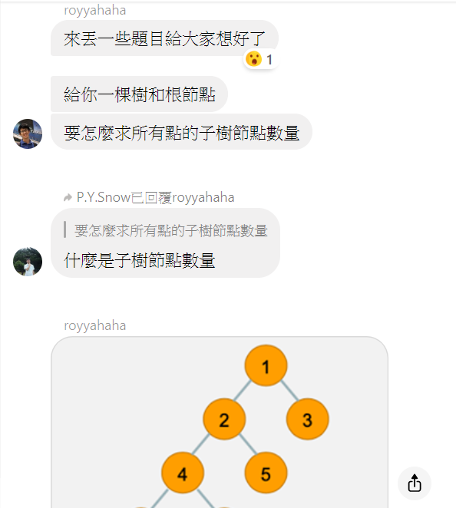
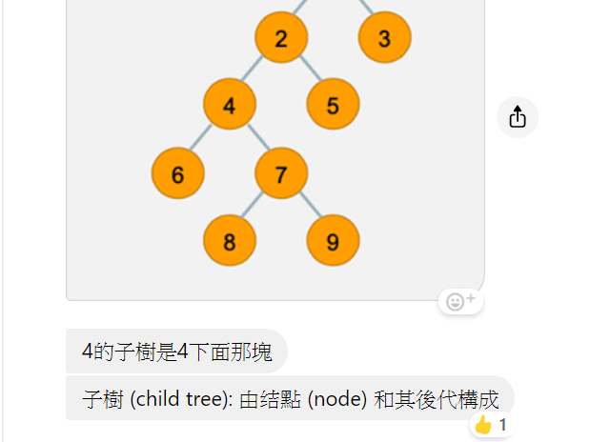
DFS子樹節點量
Notes:
貪婪演算法只考慮目前狀態最佳的選擇，且之前所選擇的解答不會影響後面所選擇的解答，不斷的選擇局部的最佳解，全部選取結束後就獲得整體的最佳解。若可以舉出反例，就證明所使用的貪婪演算法中的貪婪準則是不正確的。
貪婪演算法依照事先定義好的貪婪準則，依照此貪婪準則每次選擇目前小問題的最佳解後，就不能再修正，這一次選取的物品與下一次選取的物品沒有關係，最後這些被選取的物品的集合就是最佳解。有些問題適合使用貪婪演算法，有些問題是無法找到貪婪準則喔

Slide 12
DFS子樹節點量
加上的是v[index][i]這個點本身
int ans[10000] = {0};
int dfs(int index, vector<int> v[]){
if(!v[index].empty()){
for(int i = 0; i < v[index].size(); i++)
ans[index] = ans[index] + dfs(v[index][i], v) + 1;
}
return ans[index];
}
Notes:
貪婪演算法只考慮目前狀態最佳的選擇，且之前所選擇的解答不會影響後面所選擇的解答，不斷的選擇局部的最佳解，全部選取結束後就獲得整體的最佳解。若可以舉出反例，就證明所使用的貪婪演算法中的貪婪準則是不正確的。
貪婪演算法依照事先定義好的貪婪準則，依照此貪婪準則每次選擇目前小問題的最佳解後，就不能再修正，這一次選取的物品與下一次選取的物品沒有關係，最後這些被選取的物品的集合就是最佳解。有些問題適合使用貪婪演算法，有些問題是無法找到貪婪準則喔

Slide 13
Backtracking(回溯)

Slide 14
回溯的精神
記錄來時路徑，以避免走訪會造成迴圈的節點
當想要嘗試另一條路徑時，需將之前的記錄清除
實作上常以「遞迴」搭配「深度優先搜尋」
Notes:
貪婪演算法只考慮目前狀態最佳的選擇，且之前所選擇的解答不會影響後面所選擇的解答，不斷的選擇局部的最佳解，全部選取結束後就獲得整體的最佳解。若可以舉出反例，就證明所使用的貪婪演算法中的貪婪準則是不正確的。
貪婪演算法依照事先定義好的貪婪準則，依照此貪婪準則每次選擇目前小問題的最佳解後，就不能再修正，這一次選取的物品與下一次選取的物品沒有關係，最後這些被選取的物品的集合就是最佳解。有些問題適合使用貪婪演算法，有些問題是無法找到貪婪準則喔

Slide 15
回溯的結構
建立函式雛形 e.g., dfs(i, edge)
過程中如發現其他必要資訊，補進參數
e.g., dfs(i, edge, target)
void dfs(……)
{
if(可以判斷結果)
return;
do
dfs(……);
undo
}
對於可以馬上判斷結果的狀況，立即回傳
做某些事情
嘗試下一步
「完整」消除做過的事情
Notes:
貪婪演算法只考慮目前狀態最佳的選擇，且之前所選擇的解答不會影響後面所選擇的解答，不斷的選擇局部的最佳解，全部選取結束後就獲得整體的最佳解。若可以舉出反例，就證明所使用的貪婪演算法中的貪婪準則是不正確的。
貪婪演算法依照事先定義好的貪婪準則，依照此貪婪準則每次選擇目前小問題的最佳解後，就不能再修正，這一次選取的物品與下一次選取的物品沒有關係，最後這些被選取的物品的集合就是最佳解。有些問題適合使用貪婪演算法，有些問題是無法找到貪婪準則喔

Slide 16
範例1：排列組合
題目描述：輸入一個數字n(1 <= n <= 9)，求1~n的所有排列
想法：建一個表格arr，來填放，visit陣列判斷是否用過這個數字
Notes:
貪婪演算法只考慮目前狀態最佳的選擇，且之前所選擇的解答不會影響後面所選擇的解答，不斷的選擇局部的最佳解，全部選取結束後就獲得整體的最佳解。若可以舉出反例，就證明所使用的貪婪演算法中的貪婪準則是不正確的。
貪婪演算法依照事先定義好的貪婪準則，依照此貪婪準則每次選擇目前小問題的最佳解後，就不能再修正，這一次選取的物品與下一次選取的物品沒有關係，最後這些被選取的物品的集合就是最佳解。有些問題適合使用貪婪演算法，有些問題是無法找到貪婪準則喔

Slide 17
範例1：排列組合
函式部分：
void path(int num, int arr[], bool visit[]){
if(num == n){
for(int i = 0; i < n; i++)
cout << arr[i] << " ";
cout << "\n";
}
else{
for(int i = 0; i < n; i++){
if(!visit[i]){
visit[i] = true;
arr[num] = i + 1;
path(num + 1, arr, visit);
visit[i] = false;
}
}
}
}
印出
如果所在的這個數字還沒用過的話，把判斷有沒有用過的紀錄陣列設為用過了，然後傳入下一個函式
Notes:
貪婪演算法只考慮目前狀態最佳的選擇，且之前所選擇的解答不會影響後面所選擇的解答，不斷的選擇局部的最佳解，全部選取結束後就獲得整體的最佳解。若可以舉出反例，就證明所使用的貪婪演算法中的貪婪準則是不正確的。
貪婪演算法依照事先定義好的貪婪準則，依照此貪婪準則每次選擇目前小問題的最佳解後，就不能再修正，這一次選取的物品與下一次選取的物品沒有關係，最後這些被選取的物品的集合就是最佳解。有些問題適合使用貪婪演算法，有些問題是無法找到貪婪準則喔

Slide 18
當場練習：d703: SOS ~~~
解題說明：嘗試用上一個範例修改讓他AC吧~
Notes:
貪婪演算法只考慮目前狀態最佳的選擇，且之前所選擇的解答不會影響後面所選擇的解答，不斷的選擇局部的最佳解，全部選取結束後就獲得整體的最佳解。若可以舉出反例，就證明所使用的貪婪演算法中的貪婪準則是不正確的。
貪婪演算法依照事先定義好的貪婪準則，依照此貪婪準則每次選擇目前小問題的最佳解後，就不能再修正，這一次選取的物品與下一次選取的物品沒有關係，最後這些被選取的物品的集合就是最佳解。有些問題適合使用貪婪演算法，有些問題是無法找到貪婪準則喔

Slide 19
例題練習:)

Slide 20
BFS例題
c117: 00439 - Knight Moves
Notes:
貪婪演算法只考慮目前狀態最佳的選擇，且之前所選擇的解答不會影響後面所選擇的解答，不斷的選擇局部的最佳解，全部選取結束後就獲得整體的最佳解。若可以舉出反例，就證明所使用的貪婪演算法中的貪婪準則是不正確的。
貪婪演算法依照事先定義好的貪婪準則，依照此貪婪準則每次選擇目前小問題的最佳解後，就不能再修正，這一次選取的物品與下一次選取的物品沒有關係，最後這些被選取的物品的集合就是最佳解。有些問題適合使用貪婪演算法，有些問題是無法找到貪婪準則喔

Slide 21
DFS例題
d768: 10004 – Bicoloring
b967: 第 4 題 血緣關係
Notes:
貪婪演算法只考慮目前狀態最佳的選擇，且之前所選擇的解答不會影響後面所選擇的解答，不斷的選擇局部的最佳解，全部選取結束後就獲得整體的最佳解。若可以舉出反例，就證明所使用的貪婪演算法中的貪婪準則是不正確的。
貪婪演算法依照事先定義好的貪婪準則，依照此貪婪準則每次選擇目前小問題的最佳解後，就不能再修正，這一次選取的物品與下一次選取的物品沒有關係，最後這些被選取的物品的集合就是最佳解。有些問題適合使用貪婪演算法，有些問題是無法找到貪婪準則喔

Slide 22
Backtracking 例題
b554: 5.貪吃龍遊戲
c145: 105北二3蛇行兜風怪客
Notes:
貪婪演算法只考慮目前狀態最佳的選擇，且之前所選擇的解答不會影響後面所選擇的解答，不斷的選擇局部的最佳解，全部選取結束後就獲得整體的最佳解。若可以舉出反例，就證明所使用的貪婪演算法中的貪婪準則是不正確的。
貪婪演算法依照事先定義好的貪婪準則，依照此貪婪準則每次選擇目前小問題的最佳解後，就不能再修正，這一次選取的物品與下一次選取的物品沒有關係，最後這些被選取的物品的集合就是最佳解。有些問題適合使用貪婪演算法，有些問題是無法找到貪婪準則喔

Slide 23
其他練習例題
c780: 106北二5.炮打眾卒遊戲
c877: 107北二4.環保愛地球
d115: 數字包牌
d576: 辭典遊戲
a456: 子集合
Notes:
貪婪演算法只考慮目前狀態最佳的選擇，且之前所選擇的解答不會影響後面所選擇的解答，不斷的選擇局部的最佳解，全部選取結束後就獲得整體的最佳解。若可以舉出反例，就證明所使用的貪婪演算法中的貪婪準則是不正確的。
貪婪演算法依照事先定義好的貪婪準則，依照此貪婪準則每次選擇目前小問題的最佳解後，就不能再修正，這一次選取的物品與下一次選取的物品沒有關係，最後這些被選取的物品的集合就是最佳解。有些問題適合使用貪婪演算法，有些問題是無法找到貪婪準則喔

Slide 24
The End
希望大家離汽球更進一步:D

